Slide 1
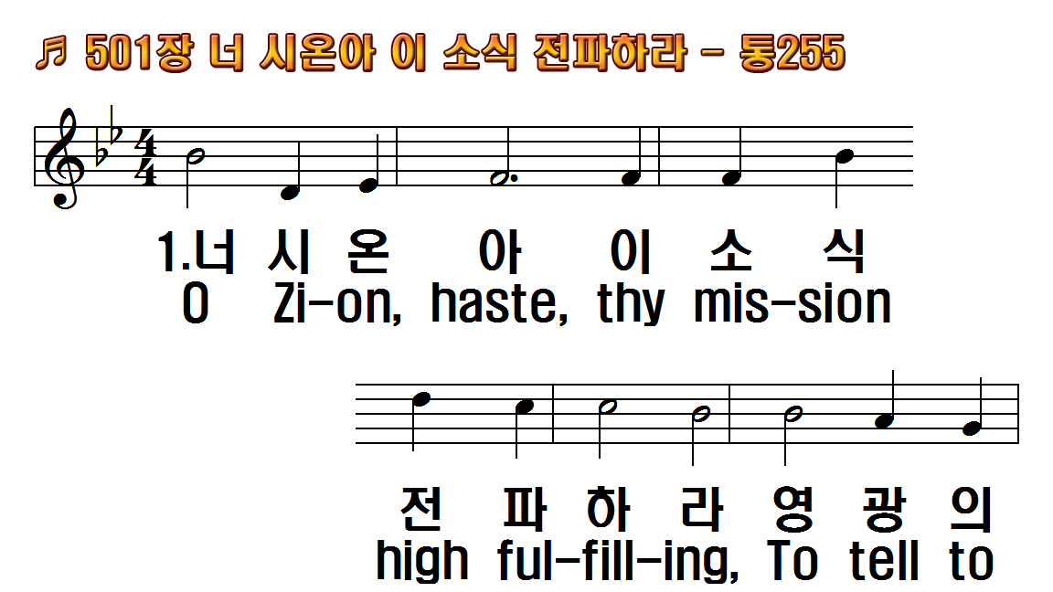
1.너 시온아 이 소식
2.죄 사슬에 얽매어있는
3.온 세상에 너 크게
4.네 자녀도 이 복음
후.이 기쁜 소식 곧
1.O Zion, haste, thy
2.Behold how many
3.Proclaim to every
4.Give of thy sons to
R.Publish glad tidings,

Slide 2
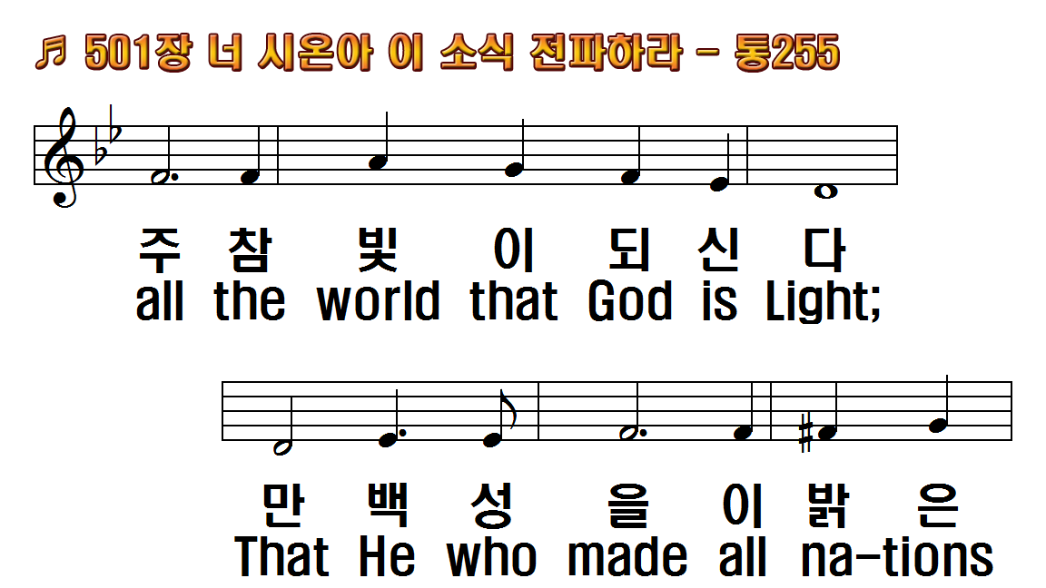
1.너 시온아 이 소식
2.죄 사슬에 얽매어있는
3.온 세상에 너 크게
4.네 자녀도 이 복음
후.이 기쁜 소식 곧
1.O Zion, haste, thy
2.Behold how many
3.Proclaim to every
4.Give of thy sons to
R.Publish glad tidings,

Slide 3
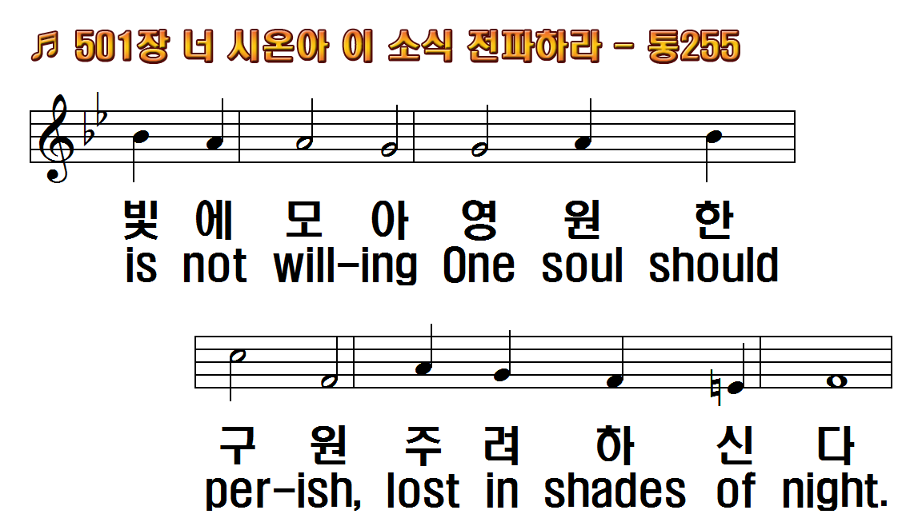
1.너 시온아 이 소식
2.죄 사슬에 얽매어있는
3.온 세상에 너 크게
4.네 자녀도 이 복음
후.이 기쁜 소식 곧
1.O Zion, haste, thy
2.Behold how many
3.Proclaim to every
4.Give of thy sons to
R.Publish glad tidings,

Slide 4
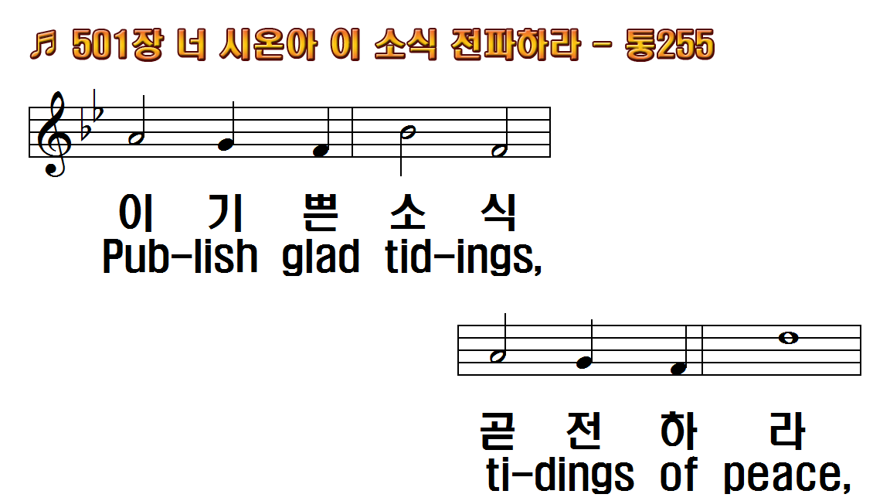
1.너 시온아 이 소식
2.죄 사슬에 얽매어있는
3.온 세상에 너 크게
4.네 자녀도 이 복음
후.이 기쁜 소식 곧
1.O Zion, haste, thy
2.Behold how many
3.Proclaim to every
4.Give of thy sons to
R.Publish glad tidings,

Slide 5
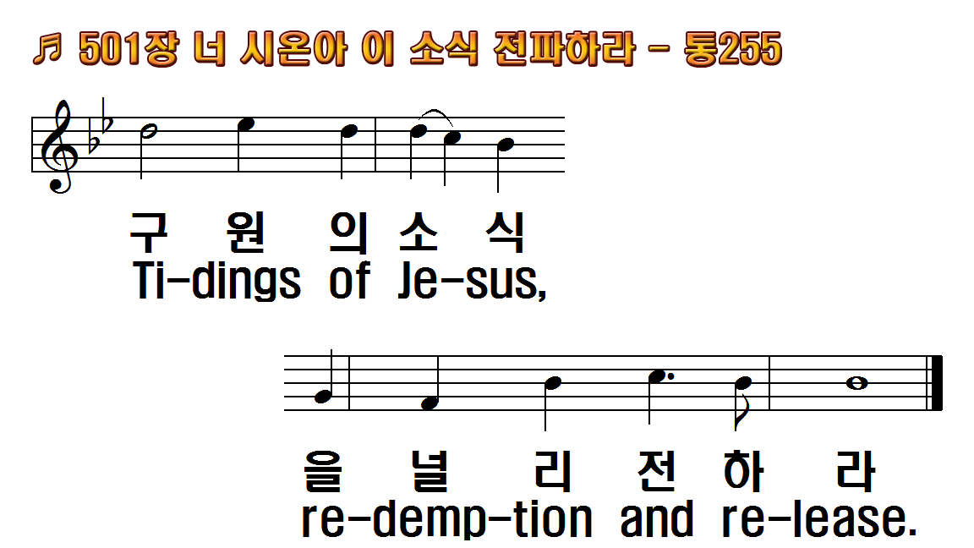
1.너 시온아 이 소식
2.죄 사슬에 얽매어있는
3.온 세상에 너 크게
4.네 자녀도 이 복음
후.이 기쁜 소식 곧
1.O Zion, haste, thy
2.Behold how many
3.Proclaim to every
4.Give of thy sons to
R.Publish glad tidings,

Slide 6
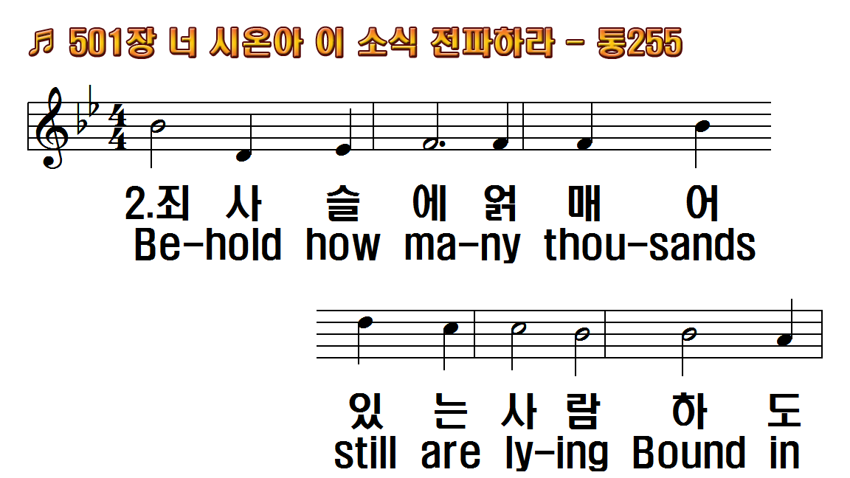
1.너 시온아 이 소식
2.죄 사슬에 얽매어있는
3.온 세상에 너 크게
4.네 자녀도 이 복음
후.이 기쁜 소식 곧
1.O Zion, haste, thy
2.Behold how many
3.Proclaim to every
4.Give of thy sons to
R.Publish glad tidings,

Slide 7
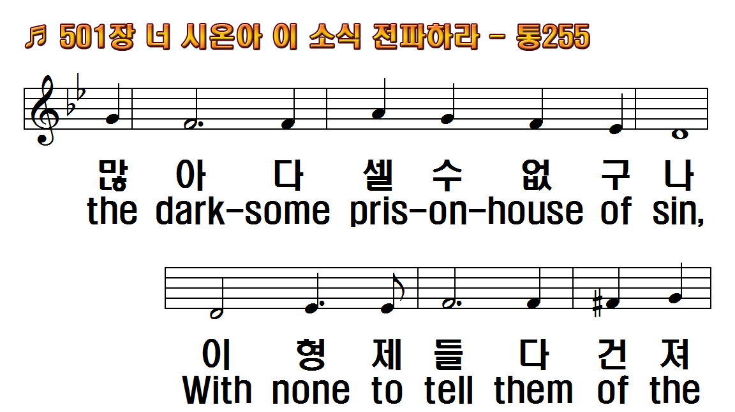
1.너 시온아 이 소식
2.죄 사슬에 얽매어있는
3.온 세상에 너 크게
4.네 자녀도 이 복음
후.이 기쁜 소식 곧
1.O Zion, haste, thy
2.Behold how many
3.Proclaim to every
4.Give of thy sons to
R.Publish glad tidings,

Slide 8
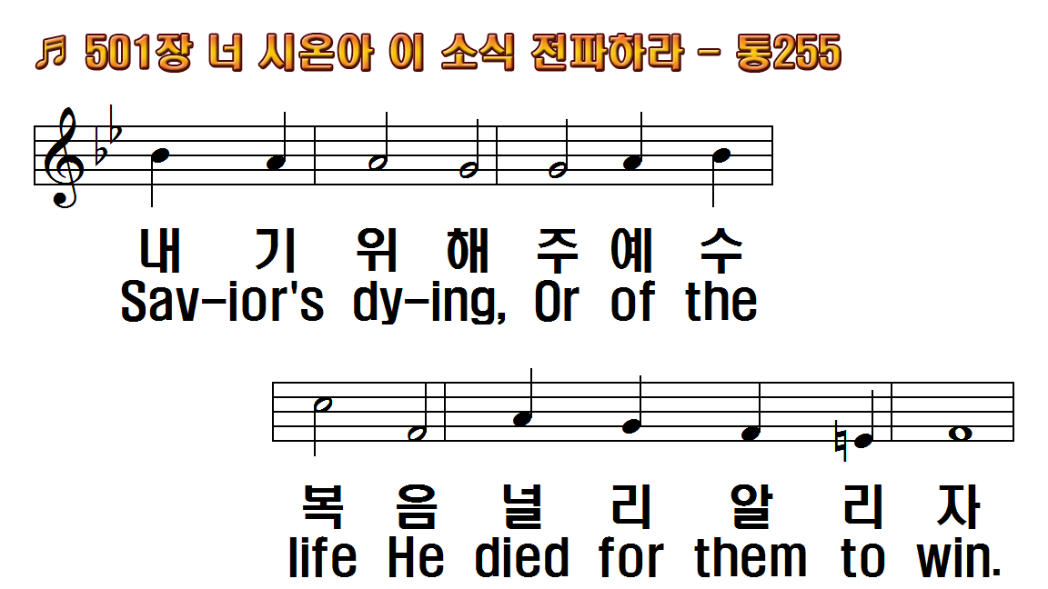
1.너 시온아 이 소식
2.죄 사슬에 얽매어있는
3.온 세상에 너 크게
4.네 자녀도 이 복음
후.이 기쁜 소식 곧
1.O Zion, haste, thy
2.Behold how many
3.Proclaim to every
4.Give of thy sons to
R.Publish glad tidings,

Slide 9
1.너 시온아 이 소식
2.죄 사슬에 얽매어있는
3.온 세상에 너 크게
4.네 자녀도 이 복음
후.이 기쁜 소식 곧
1.O Zion, haste, thy
2.Behold how many
3.Proclaim to every
4.Give of thy sons to
R.Publish glad tidings,

Slide 10
1.너 시온아 이 소식
2.죄 사슬에 얽매어있는
3.온 세상에 너 크게
4.네 자녀도 이 복음
후.이 기쁜 소식 곧
1.O Zion, haste, thy
2.Behold how many
3.Proclaim to every
4.Give of thy sons to
R.Publish glad tidings,

Slide 11
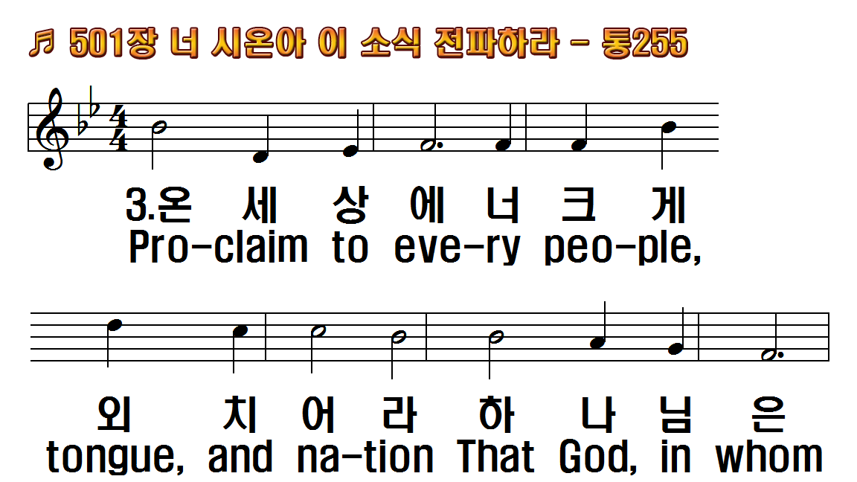
1.너 시온아 이 소식
2.죄 사슬에 얽매어있는
3.온 세상에 너 크게
4.네 자녀도 이 복음
후.이 기쁜 소식 곧
1.O Zion, haste, thy
2.Behold how many
3.Proclaim to every
4.Give of thy sons to
R.Publish glad tidings,

Slide 12
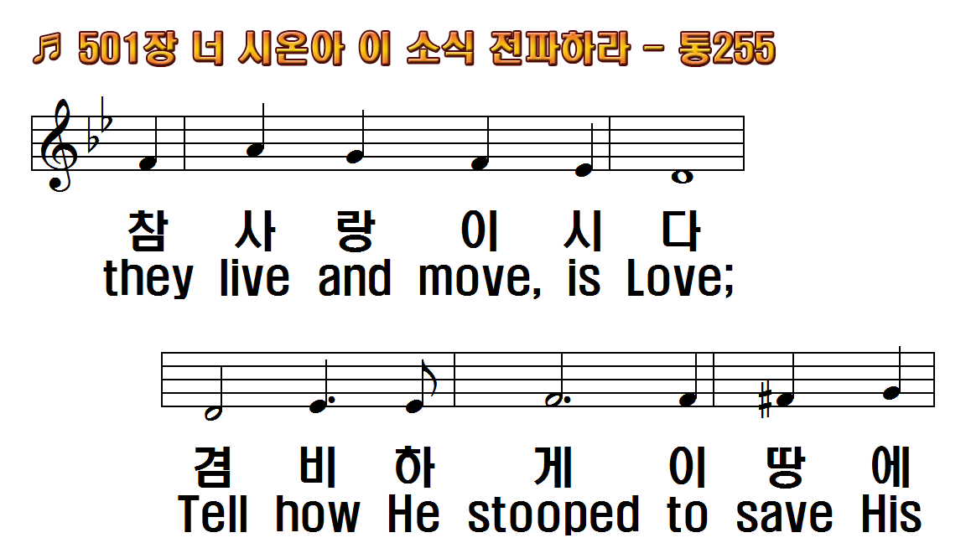
1.너 시온아 이 소식
2.죄 사슬에 얽매어있는
3.온 세상에 너 크게
4.네 자녀도 이 복음
후.이 기쁜 소식 곧
1.O Zion, haste, thy
2.Behold how many
3.Proclaim to every
4.Give of thy sons to
R.Publish glad tidings,

Slide 13
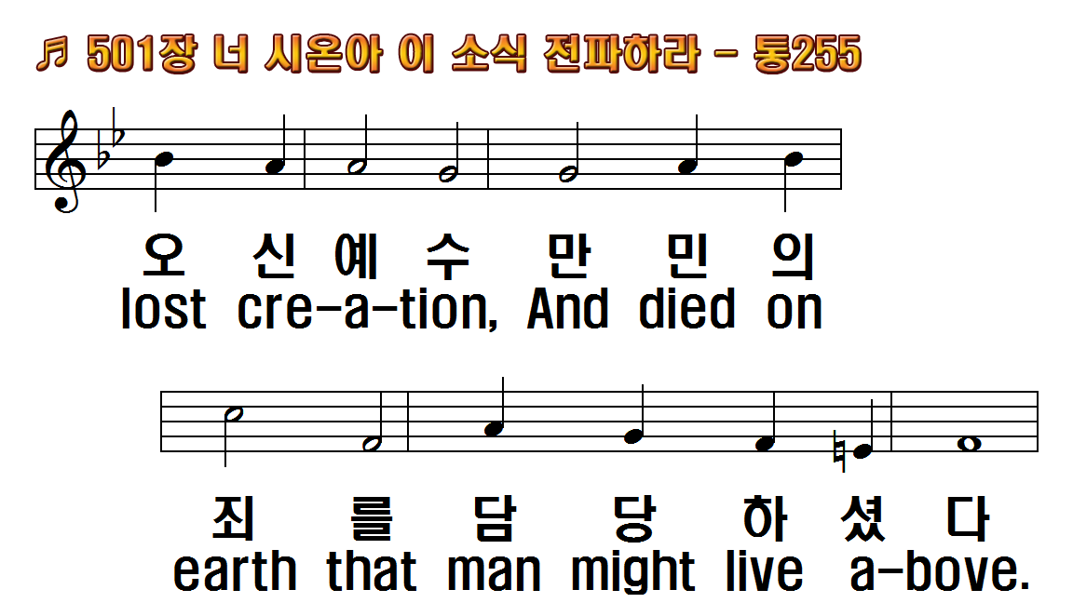
1.너 시온아 이 소식
2.죄 사슬에 얽매어있는
3.온 세상에 너 크게
4.네 자녀도 이 복음
후.이 기쁜 소식 곧
1.O Zion, haste, thy
2.Behold how many
3.Proclaim to every
4.Give of thy sons to
R.Publish glad tidings,

Slide 14
1.너 시온아 이 소식
2.죄 사슬에 얽매어있는
3.온 세상에 너 크게
4.네 자녀도 이 복음
후.이 기쁜 소식 곧
1.O Zion, haste, thy
2.Behold how many
3.Proclaim to every
4.Give of thy sons to
R.Publish glad tidings,

Slide 15
1.너 시온아 이 소식
2.죄 사슬에 얽매어있는
3.온 세상에 너 크게
4.네 자녀도 이 복음
후.이 기쁜 소식 곧
1.O Zion, haste, thy
2.Behold how many
3.Proclaim to every
4.Give of thy sons to
R.Publish glad tidings,

Slide 16
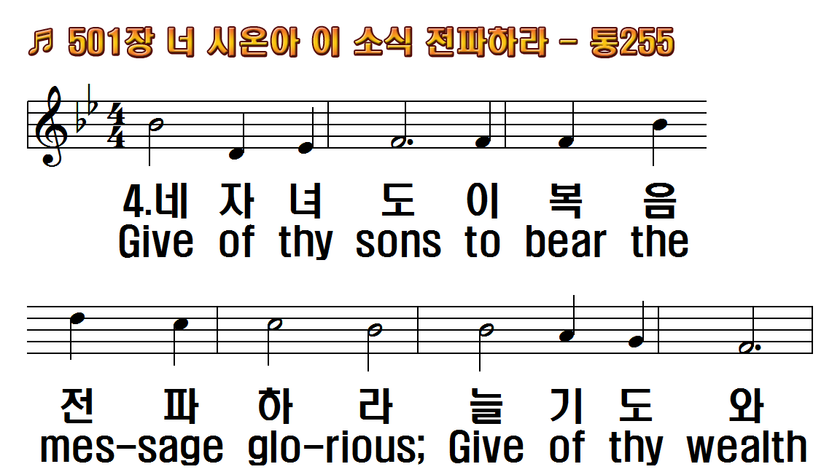
1.너 시온아 이 소식
2.죄 사슬에 얽매어있는
3.온 세상에 너 크게
4.네 자녀도 이 복음
후.이 기쁜 소식 곧
1.O Zion, haste, thy
2.Behold how many
3.Proclaim to every
4.Give of thy sons to
R.Publish glad tidings,

Slide 17
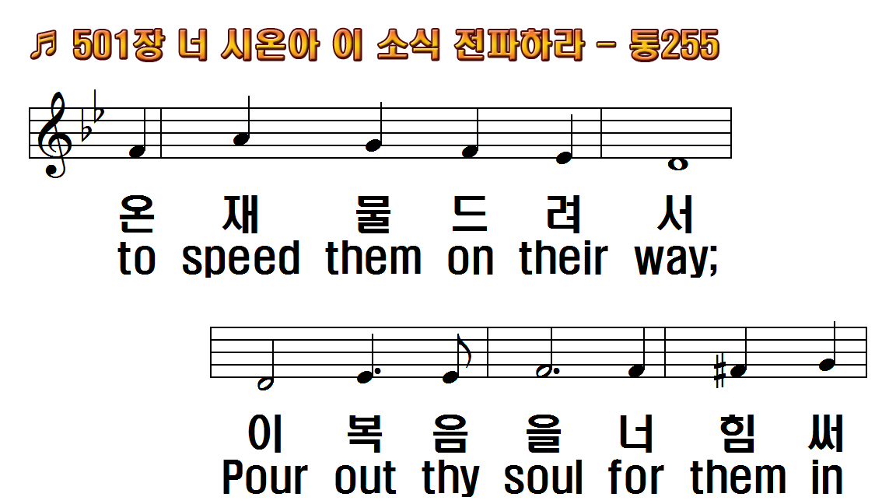
1.너 시온아 이 소식
2.죄 사슬에 얽매어있는
3.온 세상에 너 크게
4.네 자녀도 이 복음
후.이 기쁜 소식 곧
1.O Zion, haste, thy
2.Behold how many
3.Proclaim to every
4.Give of thy sons to
R.Publish glad tidings,

Slide 18
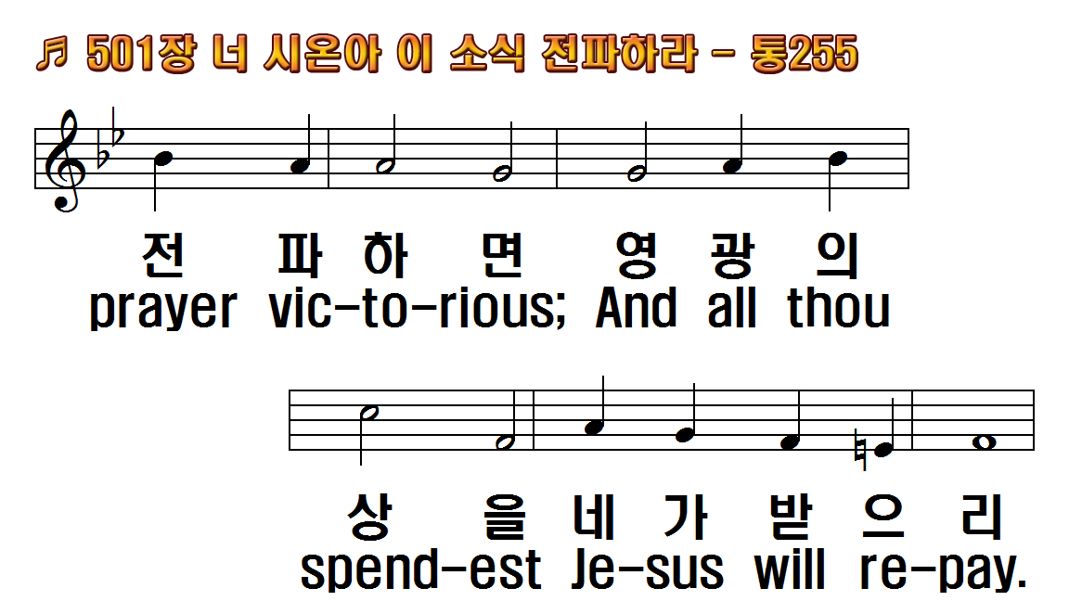
1.너 시온아 이 소식
2.죄 사슬에 얽매어있는
3.온 세상에 너 크게
4.네 자녀도 이 복음
후.이 기쁜 소식 곧
1.O Zion, haste, thy
2.Behold how many
3.Proclaim to every
4.Give of thy sons to
R.Publish glad tidings,

Slide 19
1.너 시온아 이 소식
2.죄 사슬에 얽매어있는
3.온 세상에 너 크게
4.네 자녀도 이 복음
후.이 기쁜 소식 곧
1.O Zion, haste, thy
2.Behold how many
3.Proclaim to every
4.Give of thy sons to
R.Publish glad tidings,

Slide 20
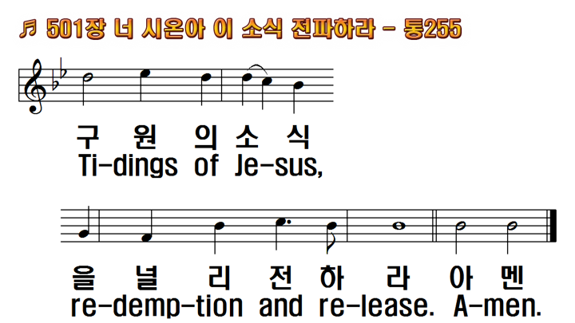
1.너 시온아 이 소식
2.죄 사슬에 얽매어있는
3.온 세상에 너 크게
4.네 자녀도 이 복음
후.이 기쁜 소식 곧
1.O Zion, haste, thy
2.Behold how many
3.Proclaim to every
4.Give of thy sons to
R.Publish glad tidings,

Slide 21
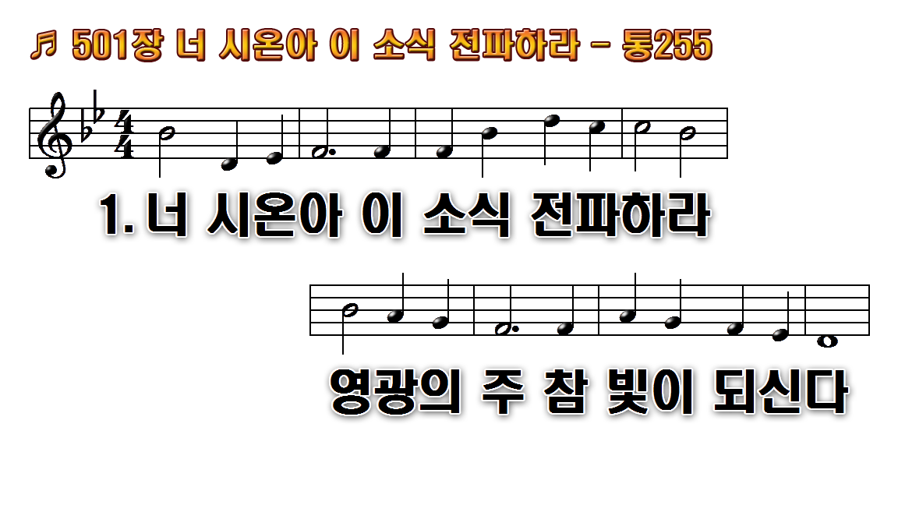
1.너 시온아 이 소식 전파하라
2.죄 사슬에 얽매어 있는 사람
3.온 세상에 너 크게 외치어라
4.네 자녀도 이 복음 전파하라

Slide 22
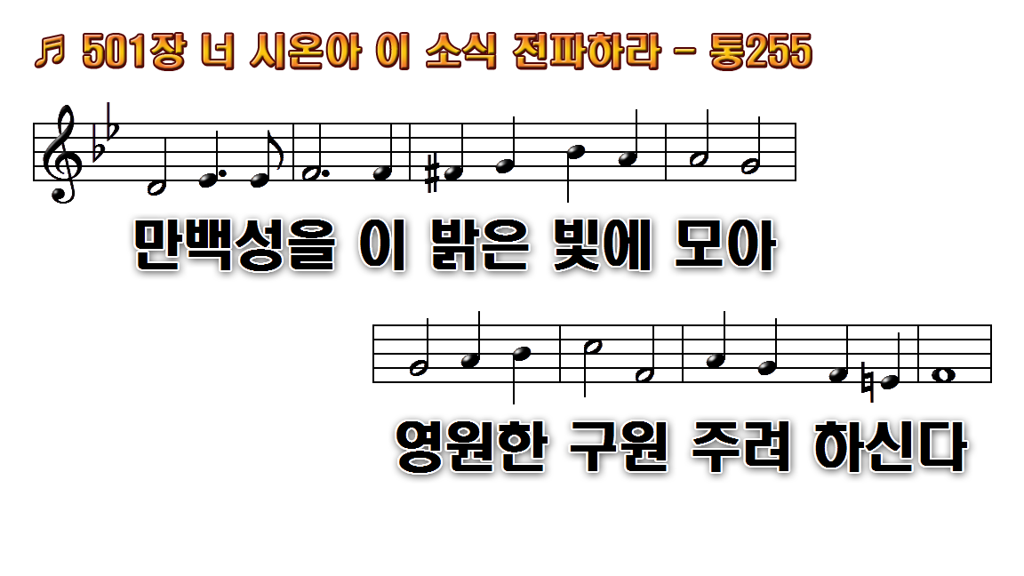
1.너 시온아 이 소식 전파하라
2.죄 사슬에 얽매어 있는 사람
3.온 세상에 너 크게 외치어라
4.네 자녀도 이 복음 전파하라

Slide 23
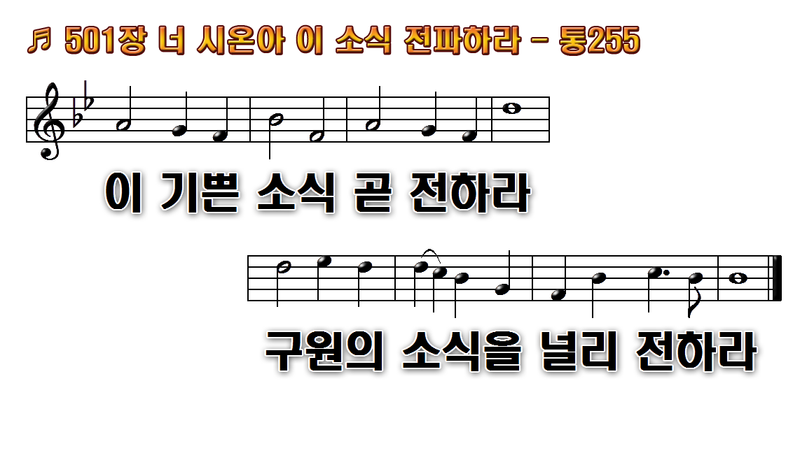
1.너 시온아 이 소식 전파하라
2.죄 사슬에 얽매어 있는 사람
3.온 세상에 너 크게 외치어라
4.네 자녀도 이 복음 전파하라

Slide 24
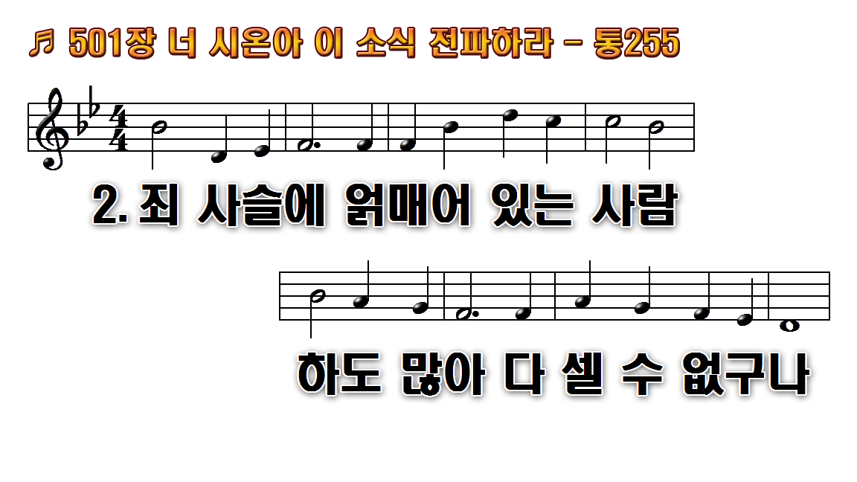
1.너 시온아 이 소식 전파하라
2.죄 사슬에 얽매어 있는 사람
3.온 세상에 너 크게 외치어라
4.네 자녀도 이 복음 전파하라

Slide 25
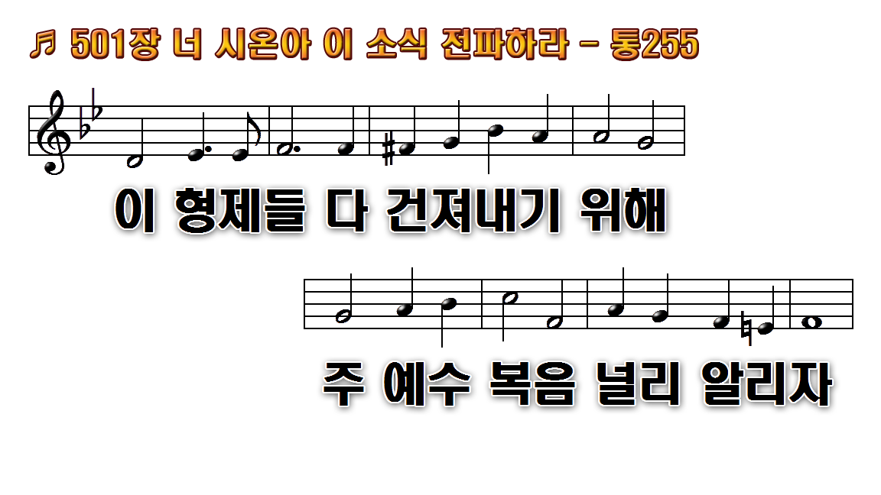
1.너 시온아 이 소식 전파하라
2.죄 사슬에 얽매어 있는 사람
3.온 세상에 너 크게 외치어라
4.네 자녀도 이 복음 전파하라

Slide 26
1.너 시온아 이 소식 전파하라
2.죄 사슬에 얽매어 있는 사람
3.온 세상에 너 크게 외치어라
4.네 자녀도 이 복음 전파하라

Slide 27
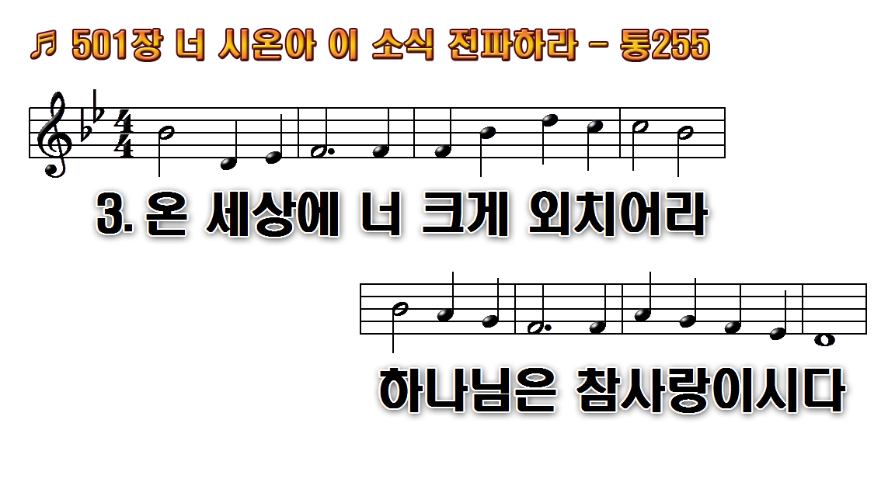
1.너 시온아 이 소식 전파하라
2.죄 사슬에 얽매어 있는 사람
3.온 세상에 너 크게 외치어라
4.네 자녀도 이 복음 전파하라

Slide 28
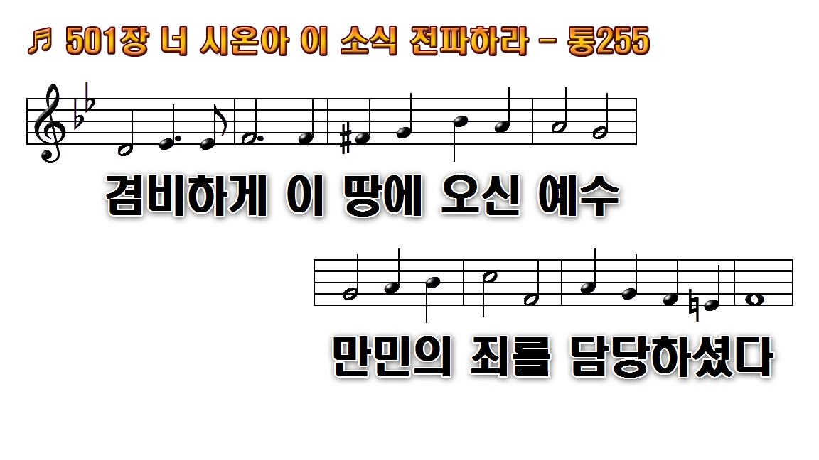
1.너 시온아 이 소식 전파하라
2.죄 사슬에 얽매어 있는 사람
3.온 세상에 너 크게 외치어라
4.네 자녀도 이 복음 전파하라

Slide 29
1.너 시온아 이 소식 전파하라
2.죄 사슬에 얽매어 있는 사람
3.온 세상에 너 크게 외치어라
4.네 자녀도 이 복음 전파하라

Slide 30
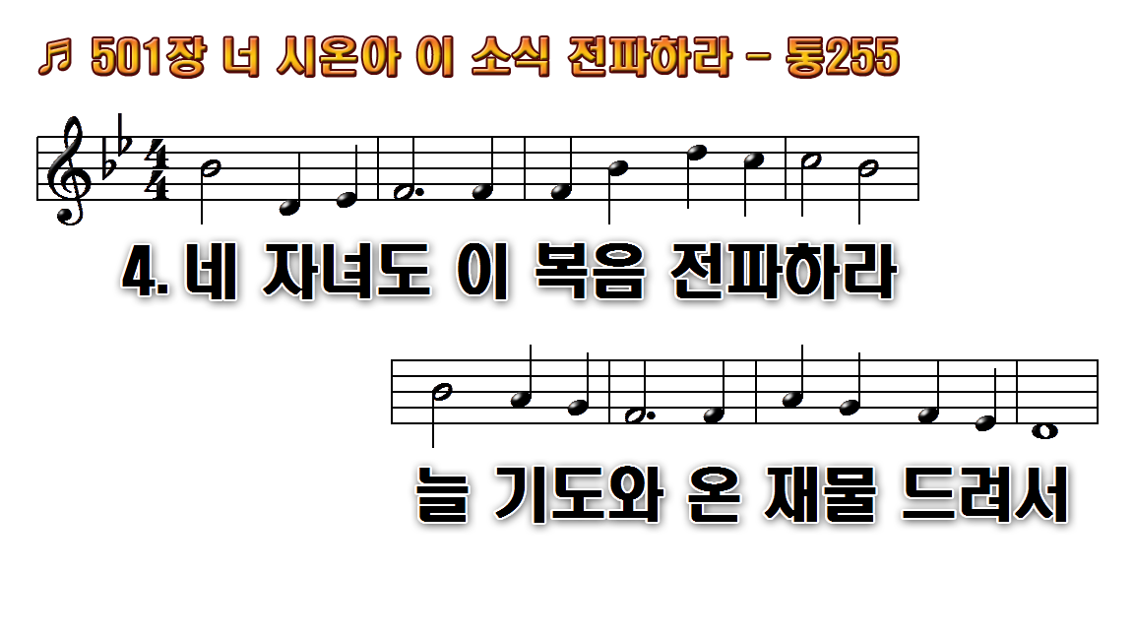
1.너 시온아 이 소식 전파하라
2.죄 사슬에 얽매어 있는 사람
3.온 세상에 너 크게 외치어라
4.네 자녀도 이 복음 전파하라

Slide 31
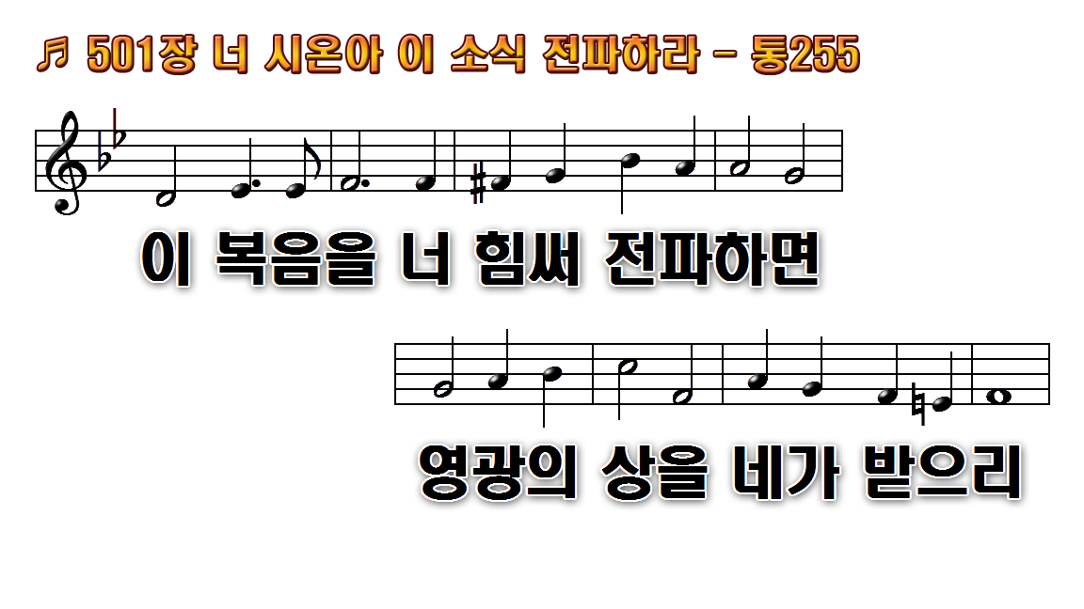
1.너 시온아 이 소식 전파하라
2.죄 사슬에 얽매어 있는 사람
3.온 세상에 너 크게 외치어라
4.네 자녀도 이 복음 전파하라

Slide 32
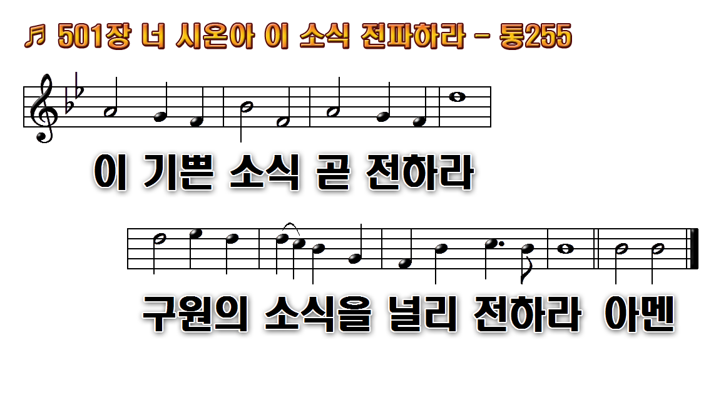
1.너 시온아 이 소식 전파하라
2.죄 사슬에 얽매어 있는 사람
3.온 세상에 너 크게 외치어라
4.네 자녀도 이 복음 전파하라

